Slide 1



BÀI 7 – TÙY BÚT, TẢN VĂN, TRUYỆN KÍ
TIẾT 8: TỰ ĐÁNH GIÁ VÀ HƯỚNG DẪN TỰ HỌC
GV Trần Thị Ngọc Lành – Trung tâm GDNN – GDTX Giao Thủy, Nam Định.
Notes:
Người soạn: Nguyễn Thị Thu Thuỷ GVV trường THPT Thường Tín – Hà Nội - 0357792556

Slide 2




KHỞI ĐỘNG

Slide 3

Trong 01 phút, em hãy nêu cảm nhận của mình về một loại bánh mì từng thưởng thức mà em ấn tượng nhất?
Giáo án của Hạnh Nguyễn: https://www.facebook.com/HankNguyenn

Slide 4
THỰC HÀNH TỰ ĐÁNH GIÁ

Slide 5


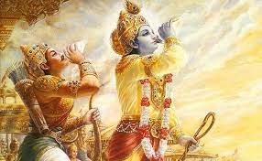
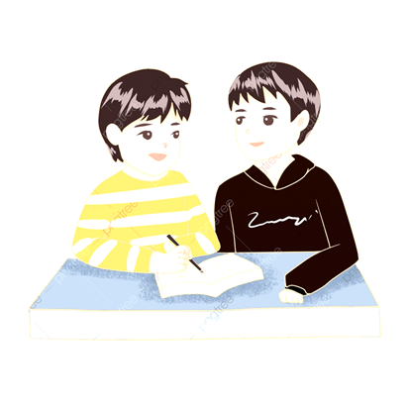
Ngữ văn 11
THỰC HÀNH PHẦN TỰ ĐÁNH GIÁ
THẢO LUẬN THEO CẶP:
1. TRẮC NGHIỆM
+ Các cặp thảo luận, trả lời ra phiếu Học tập:
+ +Trả lời câu 1 đến câu 5 bằng cách chọn 1 đáp án:
Câu | Đáp án
1
…
5
+ + Câu 6, 7, 8, 9: thảo luận cặp để trả lời yêu cầu sgk.
+ Cá nhân tự trả lời Câu 10: Hãy giới thiệu (khoảng 12 – 15 dòng) về lịch sử bánh mì hoặc một loại đồ uống mà em thích. Trong đó, có trích dẫn đầy đủ, chi tiết các nguồn tài liệu mà em tham khảo được.
2. TỰ LUẬN

Slide 6
Ngữ văn 11
THỰC HÀNH PHẦN TỰ ĐÁNH GIÁ
Tìm hiểu văn bản “Bánh mì Sài Gòn (Huỳnh Ngọc Trảng) - trang 82– SGK
Câu | Đáp án
1 | A
2 | D
3 | C
4 | B
5 | C
(Nguyễn Thị Quyên-0399299867-THCS Lý Tự Trọng -Hạ Long)

Slide 7
Ngữ văn 11
THỰC HÀNH PHẦN TỰ ĐÁNH GIÁ
Câu 6: Từ trường hợp ổ bánh mì, tác giả văn bản đã mở rộng bàn luận về vấn đề phát triển văn hóa.

Slide 8
Ngữ văn 11
THỰC HÀNH PHẦN TỰ ĐÁNH GIÁ
Câu 7: - Chất trữ tình trong văn bản thể hiện ở việc tác giả nêu lên cảm xúc, suy nghĩ của mình về các giá trị văn hóa.
- Văn bản viết theo ngôi thứ nhất. Cái tôi trong văn bản thể hiện trực tiếp những cảm xúc, suy nghĩ riêng của tác giả.
- Ngôn ngữ văn bản giản dị nhưng vẫn tinh tế, sống động, mang hơi thở đời sống, giàu hình ảnh và chất trữ tình.
Việc kết hợp như vậy giúp tác giả thể hiện được hết những tâm tư, suy nghĩ của mình về vấn đề nói đến. Đồng thời cũng giúp bài viết trở nên sinh động, hấp dẫn, lôi cuốn bạn đọc.

Slide 9
Ngữ văn 11
THỰC HÀNH PHẦN TỰ ĐÁNH GIÁ
Câu 8: Tác giả thể hiện quan điểm đồng tình với việc tiếp nhận và cải biến các yếu tố văn hóa nước ngoài trong phát triển văn hóa dân tộc. Theo tác giả, văn hóa phát triển đồng thời trên cả hai con đường tự giác và tự phát, trong từng giai đoạn cụ thể, mỗi con đường mạnh yếu khác nhau nhưng chúng luôn tương tác để tạo nên sự cân bằng của chỉnh thể văn hóa.
Em đồng ý với quan điểm của tác giả bởi trong câu chuyện “ổ bánh mì” tác giả đã đưa ra những dẫn chứng cụ thể, rõ ràng và thuyết phục để bảo vệ cho quan điểm của mình.

Slide 10
Ngữ văn 11
THỰC HÀNH PHẦN TỰ ĐÁNH GIÁ
Câu 9: Từ văn bản, hãy nêu suy nghĩ của em về một thái độ cần có của thế hệ trẻ ngày nay đối với việc tiếp nhận các yếu tố văn hóa nước ngoài?
Gợi ý
Đoạn văn của HS cần đảm bảo các yêu cầu:
- Đảm bảo hình thức đoạn văn.
- Nội dung của đoạn văn: phân tích một thái độ cần có của thế hệ trẻ ngày nay đối với việc tiếp nhận các yếu tố văn hóa nước ngoài mà em thấy quan trọng nhất.
+ Em hãy cho biết một số hình thức tiếp nhận các yếu tố văn hóa nước ngoài của thế hệ trẻ ngày nay?
+ Những hình thức đó đem đến cho em suy nghĩ, cảm xúc nào?
+ Rút ra một thái độ cần thiết nhất của thế hệ trẻ ngày nay đối với việc tiếp nhận các yếu tố văn hóa nước ngoài?

Slide 11
Ngữ văn 11
THỰC HÀNH PHẦN TỰ ĐÁNH GIÁ
*Ví dụ đoạn văn tham khảo 1
Từ văn bản Bánh mì Sài Gòn, chúng ta dễ dàng nhận ra việc du nhập văn hóa nước ngoài là một trong những vấn đề rất được quan tâm, đặc biệt là đối với thế hệ trẻ Việt Nam. Thế hệ trẻ là những con người năng động, nhiệt huyết, ưa tìm tòi, khám phá. Khi mạng xã hội phát triển, thế hệ trẻ có nhiều điều kiện tiếp cận các nguồn thông tin khác nhau về tư tưởng, văn hóa của một số quốc gia khác. Một số văn hóa nước ngoài du nhập vào nước ta mang lại những lợi ích nhất định. Tuy nhiên, bên cạnh lợi ích vẫn tồn tại những hạn chế. Giới trẻ phần đông là những người chưa trải nghiệm nhiều, trong họ tiềm ẩn những nhân tố tiêu cực như: dễ chán nản, hoang mang. dao động trước khó khăn, dễ bị kích động, nhẹ dạ cả tin, tiếp nhận thông tin ít chọn lọc. Việc tiếp nhận văn hóa nước ngoài mà không có chọn lọc, nhìn nhận kĩ vấn đề dễ mang lại những nguy cơ tiềm ẩn như làm xấu, mất đi văn hóa dân tộc... Chính vì vậy, cần tăng cường công tác tuyên truyền, giáo dục nhằm nâng cao nhận thức, hiểu biết về văn hóa giới trẻ ngay khi còn đang trên ghế nhà trường.

Slide 12
Ngữ văn 11
THỰC HÀNH PHẦN TỰ ĐÁNH GIÁ
*Ví dụ đoạn văn tham khảo 2
Từ văn bản Bánh mì Sài Gòn cùng với việc hội nhập thế giới như ngày nay, có thể thấy văn hóa các nước đã được dễ dàng tiếp cận. Thế hệ trẻ là những con người năng động nên việc tìm hiểu và tiếp thu các nền văn hóa khác nhau không phải điều xa lạ đối với họ. Hiện nay, có thể thấy một số văn hóa nước khác đã du nhập vào nước ta và được rất nhiều người yêu thích. Tuy có mang lại lợi ích nhưng cũng có mặt hạn chế trong việc du nhập này. Việc tiếp nhận những văn hóa xấu có thể mang lại nhiều tác hại cho nước ta. Do đó cần tăng cường công tác tuyên truyền, giáo dục nhằm nâng cao nhận thức, hiểu biết về văn hóa giới trẻ ngay khi còn đang trên ghế nhà trường. Đồng thời hãy luôn giữ gìn và phát huy văn hóa nước nhà để nó không bị hòa tan và mai một theo thời gian.

Slide 13
Ngữ văn 11
THỰC HÀNH PHẦN TỰ ĐÁNH GIÁ
Câu 10: Hãy giới thiệu (khoảng 12 –15 dòng) về lịch sử bánh mì hoặc một loại thức ăn/ đồ uống mà em yêu thích. Trong đó, có trích dẫn đầy đủ, chi tiết các nguồn tài liệu mà em tham khảo được.
Gợi ý
Đoạn văn của HS cần đảm bảo các yêu cầu:
- Dung lượng đoạn văn từ 12 - 15 dòng; đảm bảo hình thức đoạn văn.
- Nội dung của đoạn văn: giới thiệu (khoảng 12 –15 dòng) về lịch sử bánh mì hoặc một loại thức ăn/ đồ uống mà em yêu thích.
+ Em yêu thích nhất loại thức ăn/ đồ uống nào?
+ Giới thiệu về lịch sử loại đồ ăn/ thức uống ấy? (có trích dẫn đầy đủ, chi tiết các nguồn tài liệu mà em tham khảo được).

Slide 14
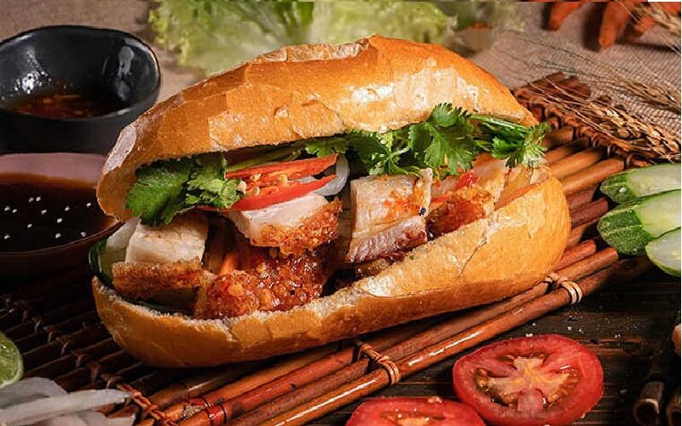
Ngữ văn 11
THỰC HÀNH PHẦN TỰ ĐÁNH GIÁ
Ví dụ đoạn văn tham khảo giới thiệu về lịch sử bánh mì

Slide 15
Ngữ văn 11
THỰC HÀNH PHẦN TỰ ĐÁNH GIÁ
*Ví dụ đoạn văn tham khảo giới thiệu về lịch sử bánh mì
Bánh mì không chỉ là một loại thực phẩm phổ biến trên thế giới, đặc biệt là ở các nước phương Tây mà nó còn rất nổi tiếng ở Việt Nam. Tuy nhiên, không phải ai cũng biết về lịch sử của món ăn này. Bánh mì được cho là bắt nguồn từ miền Nam Á vào khoảng 15.000 năm trước. Tuy nhiên, bánh mì hiện đại mà chúng ta biết ngày nay bắt đầu xuất hiện ở Pháp vào thế kỷ 18. Bánh mì ở Pháp được làm từ bột mỳ mịn, có vỏ giòn và phần ruột mềm. Từ đó, bánh mì đã được đưa vào các nước khác trên thế giới, và ngày nay đã trở thành một phần không thể thiếu trong ẩm thực của nhiều quốc gia. Bánh mì Việt Nam được cho là không có nguồn gốc từ Pháp bởi sự tranh cãi của nhiều người, tuy nhiên thực tế là bánh mì đã bắt đầu được du nhập vào Việt Nam, đặc biệt là Sài Gòn, từ năm 1859 khi thực dân Pháp chiếm đóng thành Gia Định. Ban đầu, loại thực phẩm này được xem là món ăn vặt, không được xem là món ăn chính. Bánh mì chỉ được sử dụng để no bụng, không đầy đủ như cơm. Tuy nhiên, với thời gian, bánh mì đã trở thành một trong những đặc sản ẩm thực của Việt Nam.

Slide 16
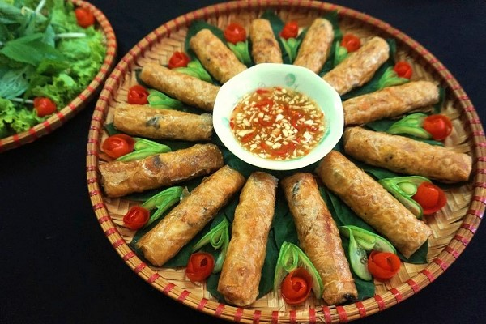
Ngữ văn 11
THỰC HÀNH PHẦN TỰ ĐÁNH GIÁ
*Ví dụ đoạn văn tham khảo giới thiệu về lịch sử chả giò

Slide 17
Ngữ văn 11
THỰC HÀNH PHẦN TỰ ĐÁNH GIÁ
*Ví dụ đoạn văn tham khảo giới thiệu về lịch sử chả giò
Một trong những món ăn nổi tiếng tại Việt Nam, đặc biệt là những ngày lễ tết không thể không nhắc đến là chả giò hay còn được gọi là nem rán ở miền Bắc và ram ở miền Trung, và chả ở Thanh Hóa. Theo nhiều tài liệu thì chả giò là món ăn ra đời trước tiên ở miền Nam. Cũng do đó nhà văn Tô Hoài đã từng viết trong cuốn Chuyện cũ Hà Nội: “Chả giò ra Hà Nội lúc nào, thời kỳ nào, không biết. Chỉ biết cái chả giò ở Sài Gòn ra Hà Nội đã tân trang”. Nguyên liệu chính cho món ăn này là thịt heo, miến, trứng gà, nấm hương, mộc nhĩ và gia vị như hành lá, tiêu, nước mắm. Sau khi cuốn bằng bánh đa nem, nem rán được chiên ngập dầu. Nem thường được ăn kèm với nước mắm pha, đồ chua và rau xà lách, và các loại rau thơm như rau mùi, húng quế, húng cây, diếp cá. Không chỉ ăn chơi, ăn với cơm mà nem rán còn đặc việt ngon khi kết hợp với bún chả Hà Nội. Ngoài chả giò truyền thống, còn có một số loại nem rán khác như nem rán hải sản và nem rán chay.

Slide 18
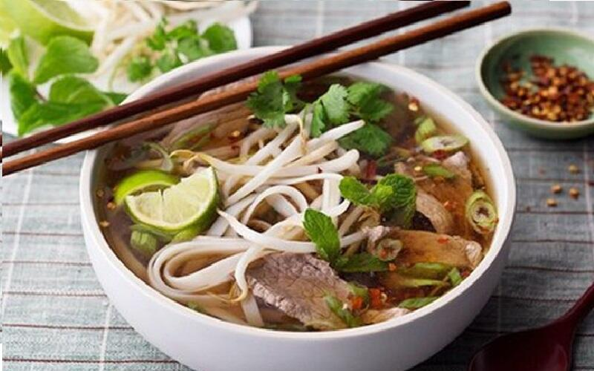
Ngữ văn 11
THỰC HÀNH PHẦN TỰ ĐÁNH GIÁ
*Ví dụ đoạn văn tham khảo giới thiệu về lịch sử của phở

Slide 19
Ngữ văn 11
THỰC HÀNH PHẦN TỰ ĐÁNH GIÁ
*Ví dụ đoạn văn tham khảo giới thiệu về lịch sử của phở
Khi nhắc đến ẩm thực Việt Nam, cái tên được nhắc đến nhiều nhất có lẽ là phở. Phở được coi là một trong những món ăn truyền thống của Việt Nam, được cho là đã xuất hiện và phát triển từ những năm đầu thế kỷ 20 tại Hà Nội và Nam Định. Tại Nam Định, phở được gắn liền với làng Vân Cù, nơi mà dòng họ Cồ đã truyền lại công thức nấu phở gia truyền cho nhiều người, khiến món ăn này lan rộng khắp đất nước. Tại Hà Nội, phở đã trở thành món ăn nổi tiếng từ những năm đầu thế kỷ 20. Thành phần chính của phở là bánh phở và nước dùng được nấu từ xương bò hoặc xương lợn, kèm theo thịt bò hoặc gà cắt lát mỏng. Gia vị như tương, tiêu, chanh, nước mắm, ớt cũng được sử dụng để tạo hương vị đậm đà cho món ăn này. Phở thường được ăn vào buổi sáng hoặc là món ăn lót dạ vào buổi tối. Tại các tỉnh phía Nam, rau thơm như hành, giá và những loại lá rau mùi được bày kèm với phở, trong khi tại Hà Nội, phở thông thường không đi kèm với rau sống này mà thường ăn kèm với nộm đu đủ hay quẩy. Ngoài ra, còn có nhiều biến thể khác của phở như phở sốt vang, phở khô, phở xào, phở chua, phở vịt ở Cao Bằng và phở thịt quay ở các tỉnh miền núi phía Bắc. Không chỉ có các món phở truyền thống, ngày nay còn có nhiều loại phở khác như phở cuốn, phở áp chảo, phở bò viên sa tế và các loại phở trong công nghiệp như phở ăn liền, phở chay và phở công nghiệp.

Slide 20
TỔNG KẾT CHUNG
Notes:
Người soạn: Nguyễn Thị Thu Thuỷ GVV trường THPT Thường Tín – Hà Nội - 0357792556

Slide 21
Ngữ văn 11
PHẦN TỔNG KẾT CHUNG
*Nhiệm vụ 1: Lập bảng thống kê theo mẫu: (Về nhà)
Tên văn bản đọc – hiểu | Đặc sắc nội dung | Đặc sắc nghệ thuật
Thương nhớ mùa xuân (Vũ Bằng)
Vào chùa gặp lại (Minh Chuyên)
Ai đã đặt tên cho dòng sông (Hoàng Phủ Ngọc Tường)

Slide 22
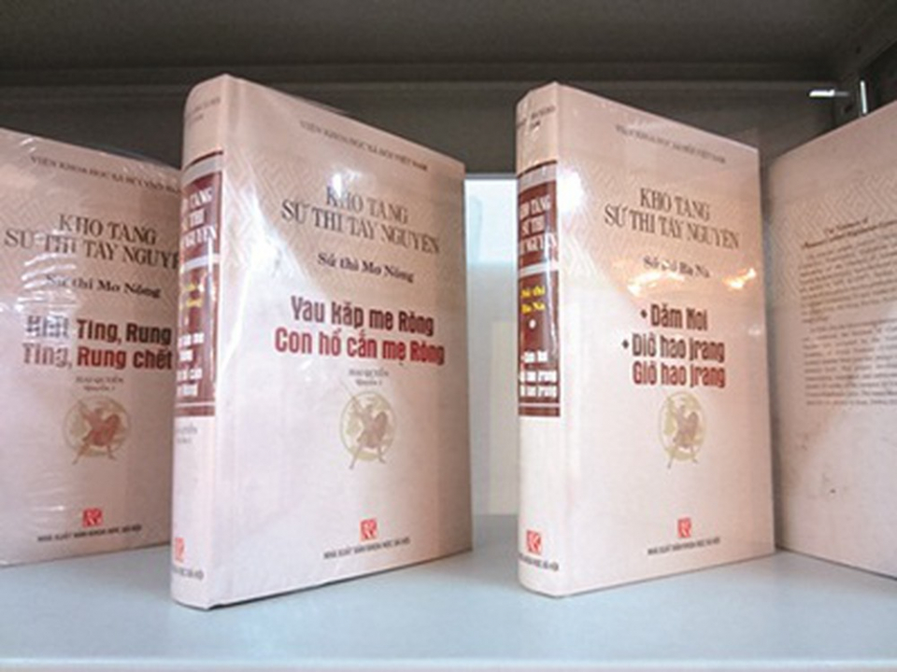
Ngữ văn 11
PHẦN TỔNG KẾT CHUNG
Trả lời cá nhân trên lớp:
- Em hãy trình bày một số cách giải thích nghĩa của từ và cách trình bày tài liệu tham khảo trong một báo cáo nghiên cứu.
- Em hãy nêu một số bước khái quát trong cách viết báo cáo và trình bày báo cáo kết quả nghiên cứu về một vấn đề tự nhiên hoặc xã hội.

Slide 23

Ngữ văn 11
PHẦN TỔNG KẾT CHUNG
*Nhiệm vụ 2: DỰ ÁN HỌC TẬP
Nhóm 1, 2: Nhóm Phóng viên:
Yêu cầu: Làm video giới thiệu về vẻ đẹp các mùa trong năm ở một số vùng miền trên đất nước mà em biết hoặc giới thiệu về một số món ngon ở quê hương em.
Nhóm 3,4: Nhóm Hoạ sĩ (PP phòng tranh)
Yêu cầu:
+ Cách 1: Chọn 1 văn bản trong bài học 1 và vẽ các bức tranh minh hoạ nội dung của văn bản đó (ghép nhiều tranh lại theo trình tự tạo thành 1 truyện tranh).
+ Cách 2: Triển lãm phòng tranh các bức tranh vẽ minh hoạ nội dung các văn bản đã học của bài 7

Slide 24

Ngữ văn 11
Hướng dẫn tự học
1. GV hướng dẫn HS tìm kiếm trên Internet hoặc đọc sách báo có nội dung liên quan đến các văn bản đọc hiểu trong Bài 7.
2. Tìm đọc thêm các tác phẩm Tùy bút, tản văn, truyện kí cùng đề tài. Khi đọc, cần lưu ý: tóm tắt nội dung truyện, ghi lại cảm xúc, điều tâm đắc, thích thú hoặc băn khoăn, chưa hiểu,… của bản thân về những tru(HS có thể thiết kế Nhật kí đọc sách theo thể loại).
3. Hoàn chỉnh bài viết báo cáo nghiên cứu về một vấn đề tự nhiên hoặc xã hội mà em ấn tượng.
4. Chuẩn bị bài 8: BI KỊCH.

Slide 25

CẢM ƠN CÁC EM
Notes:
Người soạn: Nguyễn Thị Thu Thuỷ GVV trường THPT Thường Tín – Hà Nội - 0357792556

